Slide 1
Формы и приемы работы педагога-психолога с родителями учащихся (из опыта работы) Минаева С. Г. педагог-психолог МАОУ гимназия №18 г.Томска

Slide 2
СЕМЬЯ – ПЕРВИЧНАЯ СРЕДА ДЛЯ РЕБЁНКА

Slide 3
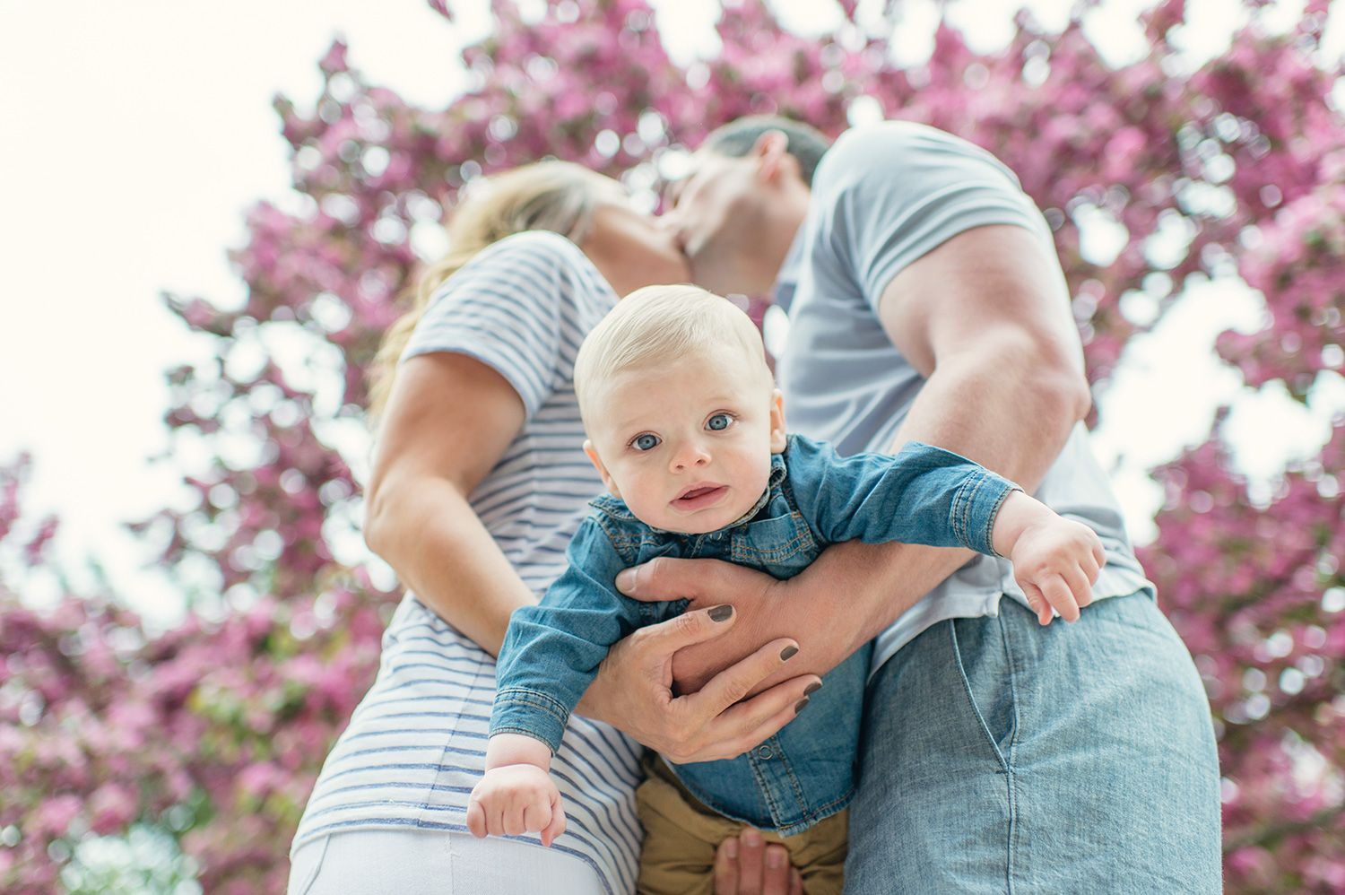
Трудно не согласиться, что
Ребёнок является зеркальным отражением ситуации в семье, отношений между родителями, хотят это признавать родители или нет.
Лууле Виилма
хорошо если помощь ребёнку связана с восстановлением родительского ресурса
поэтому

Slide 4
Обладая знаниями особенностей детского сознания, мы можем
сделать предположения и даже выводы о причинах его «неуспешности», но
лучше если, для «вскрытия» ситуации мы применим диагностический инструмент.
Опросник «АНАЛИЗСЕМЕЙНЫХ ВЗАИМООТНОШЕНИЙ» Э. Г. Эйдемиллера (Тест АСВ).
Это позволит:
Точно поставить диагноз;
Опереться на авторитет;
Зафиксировать результат.

Slide 5
Есть два типа родителей:
АСВ
тест
АСВ
тест
Те, которые приходят к нам
сами
Те, которых вызываем
мы

Slide 6
Цель визита к психологу:
переложить ответственность
АСВ поможет вернуть ответственность
разобраться, чтобы самим исправить ситуацию
АСВ поможет разобраться, чтобы самим исправить ситуацию
Те, которые приходят к нам
сами

Slide 7
АСВ
отвечает на вопросы
Каков стиль воспитания родителя?
Как он влияют на ребёнка?

Slide 8
Позволяет сделать выводы:
В детстве закладывается основа успешности
Родители закладывают основу формирования детской
Я-концепции

Slide 9
АСВ-тест даёт понимание родителю, как он управляет поведением ребёнка и подводит к выводу:
«Я могу заложить положительную основу личности моего ребёнка»

Slide 10
БЕСЕДЫ С ПСИХОЛОГОМ
5 тем
(опыт педагога психолога 18 гимназии Минаевой С.Г.):
Стили родительского поведения
Язык родительской любви
(как его понимают дети)
Трудные дети?
Месть
Власть
Внимание
Разочарование
Ресурсы моему внутреннему ребёнку
(профилактика эмоционального выгорания родителей)
Ценности – основа формирования личности

Slide 11
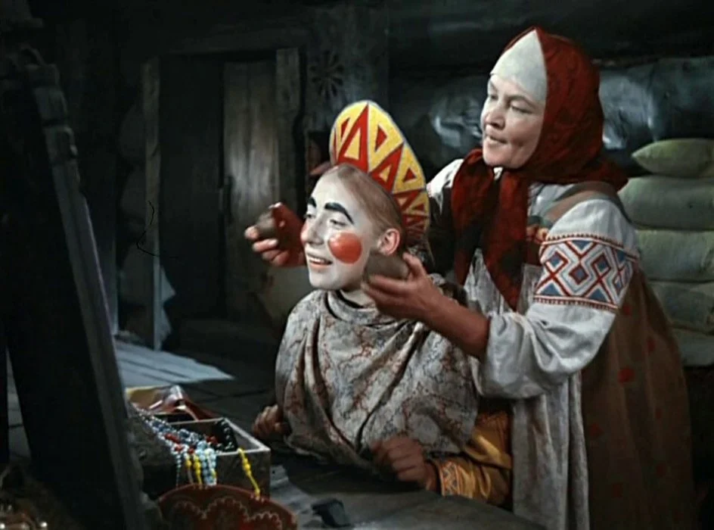
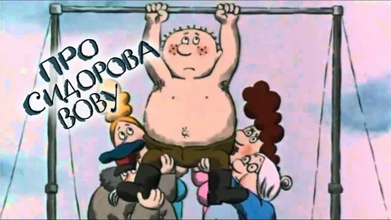
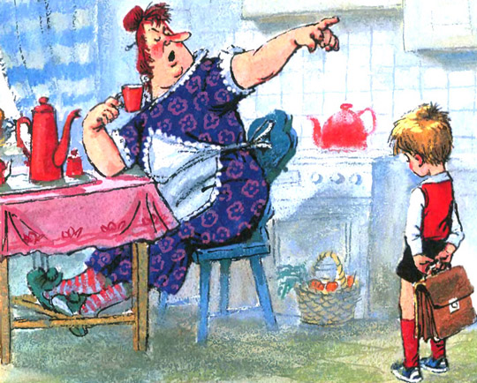
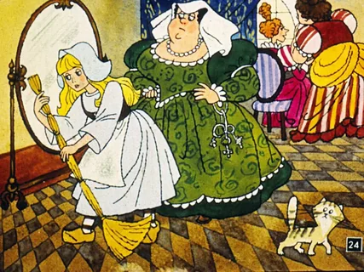
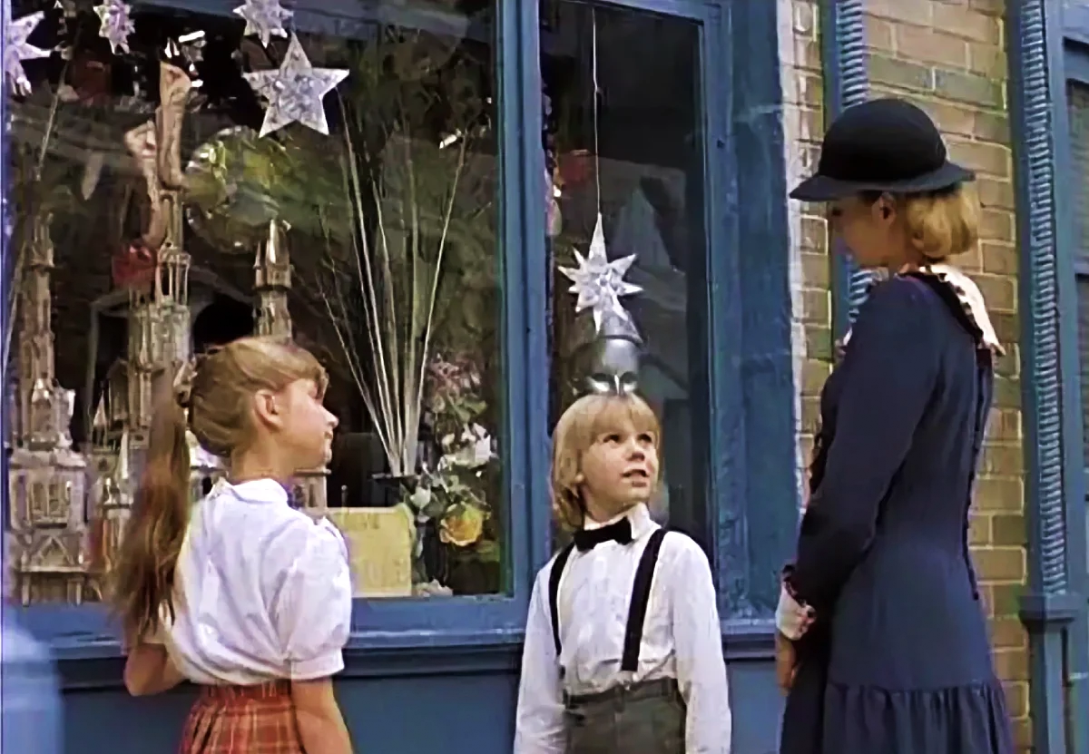
1. Стили родительского поведения
(теплота + контроль)
Опекающий
Индифферентный
Авторитарный
Авторитетный
+
потворствующий

Slide 12
1. Стили родительского поведения
(теплота + контроль)
Упражнение: СВОЙСТВА ХАРАКТЕРА

Slide 13
Прекрасные люди вырастают в тех семьях, где отец и мать по-настоящему любят друг друга и в то же время любят и уважают людей.
В.А. Сухомлинский

Slide 14
Успехов нам всем!

